Slide 1
Азаматтық бюджет
Қазақстан Республикасы Қаржы министрлігі
2027-2029 жылдарға арналған республикалық бюджет жобасы бойынша
Астана қ., 2026 жыл

Slide 2
Макроэкономикалық негіз
Атауы | 2024 Есеп | 2025 Есеп | 2026 Бағалау | Болжам
 |  |  |  | 2027 | 2028 | 2029
ЖІӨ көлемі(млрд. теңге) | 139 693 | 159 609 | 182 431 | 199 349 | 221 073 | 244 959
ЖІӨ нақты өсімі (%) | 5,0 | 6,5 | 5,4 | 5,4 | 5,5 | 5,4
Инфляцияның орташа жылдық деңгейі (%) | 8,6 | 12,3 | 9-11 | 7,5-9,5 | 6-8 | 6-8
Мұнайдың әлемдік бағасы (смесь BRENT), барреліне АҚШ долл. | 80,7 | 69 | 85 | 70 | 70 | 70
Мұнай өндірісі, газ конденсатын қоса алғанда (млн. тонн) | 87,7 | 99,4 | 98 | 101,3 | 100,4 | 99,5
2027-2029 жылдарға арналған бюджетті қалыптастыру кезінде негіз ретінде экономиканы
дамытудың базалық сценарийі алынды
(базалық сценарий халықаралық қаржы ұйымдарының болжамына негізделген)
ЖІӨ нақты өсімі 2027 жыл – 5,4%
2028 жыл – 5,5%
2029 жыл – 5,4%
Мұнай бағасы
Барреліне 70 АҚШ долл.

Slide 3
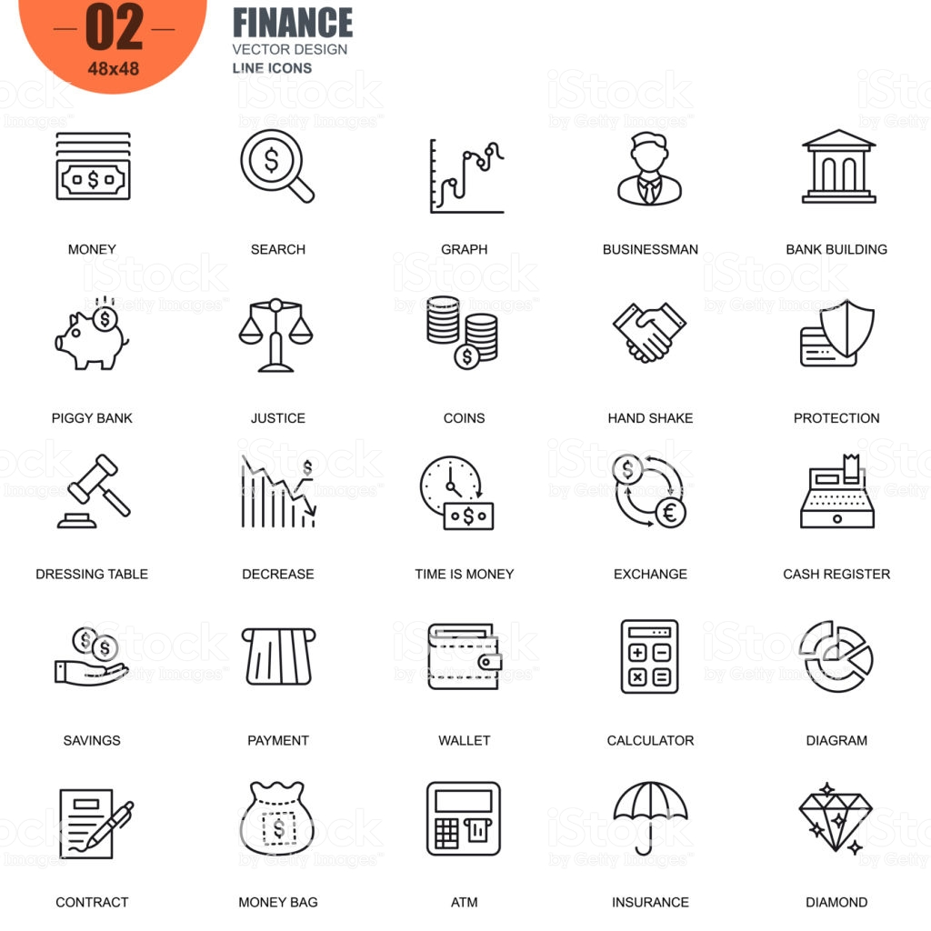


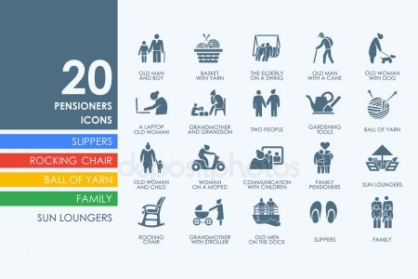

Негізгі әлеуметтік көрсеткіштер
Көрсеткіштер атауы | Логотип | 2024 жыл | 2025 жыл | Жоспар 2026 жыл | Болжам
 |  |  |  |  | 2027 жыл | 2028 жыл | 2029 жыл
Ең төмен күнкөріс деңгейі, теңге |  | 43 407 | 46 228 | 50 851 | 55 173 | 59 035 | 63 167
Айлық есептік көрсеткіш, теңге |  | 3 692 | 3 932 | 4 325 | 4 693 | 5 022 | 5 374
Ең төменгі жалақы, теңге |  | 85 000 | 85 000 | 85 000 | 85 000 | 85 000 | 85 000
Ең төменгі зейнетақы мөлшері, теңге |  | 57 853 | 62 771 | 69 049 | 74 919 | 80 164 | 85 776
Мемлекеттік базалық зейнетақының ең төменгі мөлшері, теңге |  | 28 215 | 32 360 | 35 596 | 38 622 | 41 325 | 44 217
Жұмыссыздық деңгейі, % |  | 4,7 | 4,7 | 4,7 | 4,7 | 4,7 | 4,7

Slide 4
Республикалық бюджет шығындарын қаржыландыру көздері
млрд. теңге
Атауы | Есеп 2024 жыл | Есеп 2025 жыл | Жоспар 2026 жыл | Республикалық бюджет жобасы
 |  |  |  | 2027 жыл | 2028 жыл | 2029 жыл
Қаржыландыру көздері: | 23 594 | 25 448 | 27 730 | 30 200 | 29 438 | 29 557
1. Түсімдер, оның ішінде: | 19 945 | 21 382 | 23 135 | 25 635 | 27 283 | 28 557
Кірістер, оның ішінде: | 13 515 | 15 298 | 19 239 | 19 932 | 21 722 | 23 383
Салықтық түсімдер | 12 308 | 14 463 | 18 886 | 19 537 | 21 311 | 22 945
Салықтық емес түсімдер | 1 201 | 823 | 330 | 377 | 392 | 417
Негізгі капиталды сатудан түсетін түсімдер | 6 | 12 | 2 | 0,2 | 0,2 | 0,2
Арнайы түсімдер |  |  | 20 | 18 | 19 | 20
Трансферттердің түсімдері, оның ішінде ҰҚ | 6 109 | 5 792 | 3 650 | 5 510 | 5 331 | 4 895
Бюджеттік кредиттерді өтеу | 321 | 258 | 246 | 193 | 231 | 190
2. Тапшылық | 3 649 | 4 065 | 4 595 | 4 565 | 2 154 | 1 000

Slide 5
Республикалық бюджет шығыстарының бағыттары
млрд. теңге
Атауы | Есеп 2024 жыл | Есеп 2025 жыл | Жоспар 2026 жыл | Бекітілген бюджет
 |  |  |  | 2027 жыл | 2028 жыл | 2029 жыл
БАРЛЫҒЫ, оның ішінде: | 23 594 | 25 448 | 27 730 | 30 200 | 28 989 | 29 181
Әлеуметтік сала | 9 675 | 10 202 | 10 803 | 10 698 | 11 604 | 12 174
Экономиканың нақты секторы | 3 099 | 3 411 | 3 639 | 4 645 | 2 773 | 3 086
Мемлекеттік басқару | 918 | 864 | 975 | 787 | 784 | 802
Субвенция | 5 265 | 5 697 | 5 172 | 6 358 | 6 797 | 6 242

Slide 6
Әлеуметтік сала шығыстары
млрд. теңге
Атауы | Есеп 2024 жыл | Есеп 2025 жыл | Жоспар 2026 жыл | Бекітілген бюджет
 |  |  |  | 2027 жыл | 2028 жыл | 2029 жыл
БАРЛЫҒЫ, оның ішінде: | 9 675 | 10 202 | 10 803 | 10 698 | 11 604 | 12 174
барлық шығыстарға %-пен | 40,6 | 40,1 | 39,0 | 35,4 | 40,0 | 41,7
Әлеуметтік сақтандыру және әлеуметтік көмек | 5 331 | 5 935 | 6 833 | 6 859 | 7 424 | 8 001
Білім беру | 1 728 | 1 523 | 903 | 896 | 849 | 796
Денсаулық сақтау | 2 228 | 2 424 | 2 730 | 2 672 | 3 065 | 3 112
Мәдениет, спорт, туризм және ақпарат | 388 | 319 | 337 | 271 | 265 | 264

Slide 7
Экономиканың нақты секторын дамытуды қолдауға арналған шығыстар
млрд. теңге
Атауы | Есеп 2024 жыл | Есеп 2025 жыл | Жоспар 2026 жыл | Бекітілген бюджет
 |  |  |  | 2027 жыл | 2028 жыл | 2029 жыл
БАРЛЫҒЫ, оның ішінде: | 3 099 | 3 411 | 3 639 | 4 645 | 2 773 | 3 086
барлық шығыстарға %-пен | 12,8 | 13,4 | 12,8 | 15,4 | 9,6 | 10,6
Экология және табиғи ресурстар | 86 | 101 | 98 | 107 | 106 | 107
Сауда және интеграция | 19 | 27 | 81 | 16 | 16 | 16
Ауыл шаруашылығын дамыту | 495 | 647 | 982 | 916 | 270 | 270
Цифрлық даму, инновациялар және аэроғарыш өнеркәсібі | 237 | 239 | 177 | 271 | 252 | 211
Көлік | 858 | 1 152 | 888 | 1 681 | 981 | 1 003
Өнеркәсіп және құрылыс | 613 | 366 | 483 | 418 | 181 | 131
Энергетикалық кешен | 188 | 209 | 187 | 318 | 182 | 602
Кәсіпкерлікті дамыту және қолдау | 482 | 474 | 565 | 412 | 228 | 229
Су ресурстары және ирригация | 122 | 189 | 163 | 224 | 220 | 209
Атом энергиясы |  | 8 | 15 | 282 | 338 | 308
Басым бағыттар:
 | Агроөнеркәсіптік кешенді дамыту
 | Республикалық деңгейде көлік инфрақұрылымын дамыту
 | Экология және табиғи ресурстар
 | Аэроғарыш саласын дамыту
 | Шағын және орта бизнесті, кәсіпкерлікті қолдау
 | Газтасымалдау, энергетика, жылу жүйелерін дамыту

Slide 8
Бюджет тапшылығын қаржыландыру
млрд. теңге
Атауы | Есеп 2024 жыл | Есеп 2025 жыл | Жоспар 2026 жыл | Республикалық бюджет жобасы
 |  |  |  | 2027 жыл | 2028 жыл | 2029 жыл
Бюджет тапшылығын қаржыландыру | 3 649 | 4 065 | 4 595 | 4 565 | 2 154 | 1 000
Ішкі қаржыландыру | 3 296 | 3 542 | 3 139 | 3 465 | 2 118 | 946
түсімдер | 5 583 | 6 027 | 6 406 | 7 988 | 5 827 | 5 110
өтеу | 2 287 | 2 485 | 3 267 | 4 523 | 3 709 | 4 164
Сыртқы қаржыландыру | 293 | 523 | 1 456 | 1 110 | 36 | 54
түсімдер | 1 447 | 2 231 | 2 315 | 1 541 | 810 | 750
өтеу | 1 154 | 1 708 | 859 | 442 | 774 | 696
Бюджет қалдықтары | 60

Slide 9
Мемлекеттік әлеуметтік сақтандыру қоры
млрд. теңге
Атауы | Республикалық бюджет жобасы
 | 2027 жыл | 2028 жыл | 2029 жыл
Түсімдер | 1 382,1 | 1 567,5 | 1 767,6
Қорды басқарудан түсетін инвестициялық кіріс | 138,2 | 143,8 | 175,2
Әлеуметтік сақтандыру жарналары | 1 243,8 | 1 423,7 | 1 592,4
Шығыстар | 911,8 | 1 063,1 | 1 211,0
Әлеуметтік төлемдер | 866,0 | 1 010,0 | 1 150,7
Қолдау қызметіне аударылған комиссиялық сыйақы | 9,7 | 11,0 | 12,4
Әлеуметтік төлемдерді қамтамасыз етуге арналған операциялық ақша қалдығы | 36,1 | 42,1 | 47,9

Slide 10
Әлеуметтік медициналық сақтандыру қоры
млрд. теңге
Атауы | Республикалық бюджет жобасы
 | 2025 жыл | 2026 жыл | 2027 жыл
Түсімдер, оның ішінде: | 2 584,5 | 2 750,6 | 3 218,3
Есептелген инвестициялық кіріс | 180,3 | 186,4 | 175,1
Жұмыс берушінің жарналары | 791,3 | 872,7 | 1 006,8
Республикалық бюджеттен мемлекеттің жарналары | 979,6 | 999,8 | 1 242,0
Жергілікті бюджеттен мемлекеттің жарналары | 11,6 | 12,8 | 14,8
Мемлекеттік жарналарды қоспағанда, міндетті әлеуметтік медициналық сақтандыруға аударымдар | 611,9 | 668,7 | 769,0
Аударымдар мен (немесе) жарналарды төлеуді кешіктіргені үшін алынған өсімпұлдар | 3,2 | 3,5 | 4,1
Әскери қызметшілерге, арнаулы мемлекеттік және құқық қорғау органдарының қызметкерлеріне медициналық көмек көрсету бойынша денсаулық сақтау субъектілеріне көрсетілген қызметкерлерге ақы төлеу бойынша қордың шығыстарын өтеуге аударым | 6,5 | 6,5 | 6,5
Шығыстар, оның ішінде: | 2 567,1 | 2 874,5 | 3 228,6
Міндетті әлеуметтік медициналық сақтандыру жүйесінде медициналық көмек көрсету қызметтеріне ақы төлеу | 2 508,9 | 2 812,8 | 3 158,8
Қор активтерінен комиссиялық сыйақы | 22,2 | 23,3 | 24,3
Күтпеген шығындарды жабу үшін резервті қамтамасыз ету сомасы | 35,9 | 38,3 | 45,5

Slide 11
Шығаруға жауапты: ҚР Қаржы министрлігінің Республикалық бюджетті талдау департаменті | Департамент директоры: Шаймуратова Д.Ш. Телефон: +7 (7172) 74-90-29 e-mail: d.shaimuratova@minfin.gov.kz | Орындаушы: Өтеғұлова Ж.Ж.. Телефон: +7 (7172) 74-36-43 e-mail: zh.otegulova@minfin.gov.kz | Мекен-жайы: 010000, Астана қ. Мәңгілік Ел даңғылы 8, 7 кіреберіс

